Slide 1
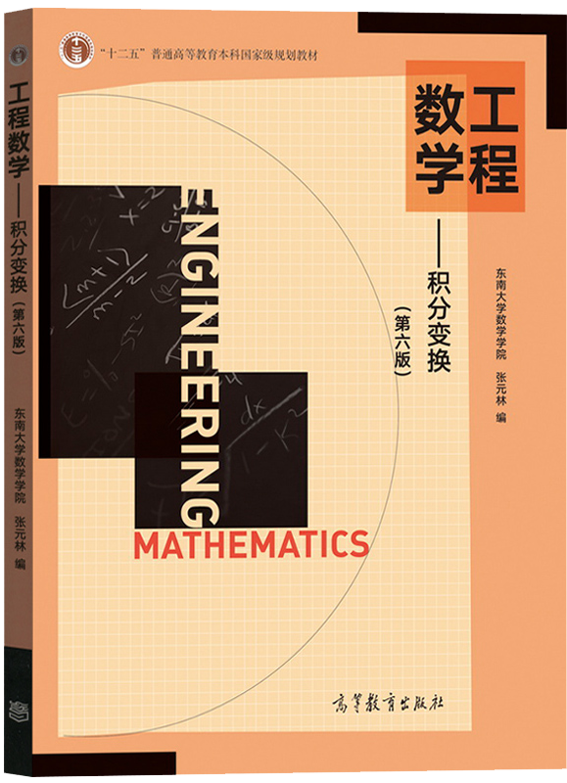
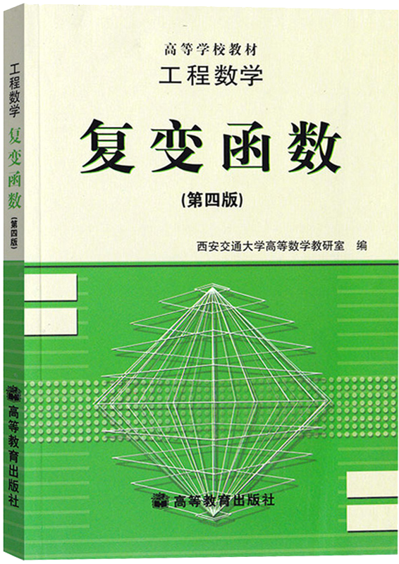
《复变函数与积分变换》
第四章 级数
复数项级数 幂级数 泰勒级数 洛朗级数

Slide 2
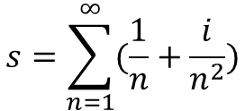
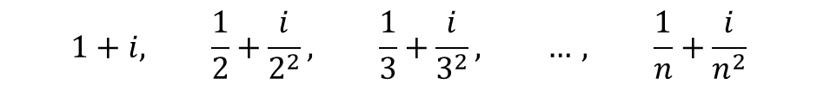

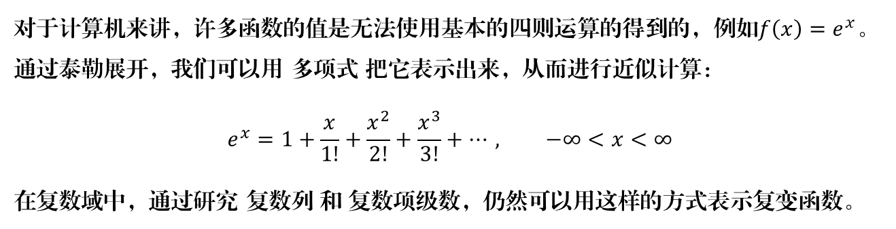
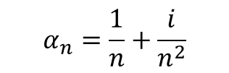
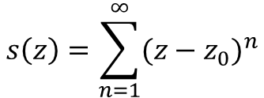
复数项级数
复数列与复数项级数
对于计算机来讲，许多函数的值是无法使用基本的四则运算的得到的，例如$f\left(x\right)=e^{x}$。
通过泰勒展开，我们可以用 多项式 把它表示出来，从而进行近似计算：
$$e^{x}=1+\frac{x}{1!}+\frac{x^{2}}{2!}+\frac{x^{3}}{3!}+…, −∞<x<∞$$
在复数域中，通过研究 复数列 和 复数项级数，仍然可以用这样的方式表示复变函数。
$$α_{n}=\frac{1}{n}+\frac{i}{n^{2}}$$
复数列
$$1+i, \frac{1}{2}+\frac{i}{2^{2}}, \frac{1}{3}+\frac{i}{3^{2}}, …, \frac{1}{n}+\frac{i}{n^{2}}$$
复变函数列
$$z−z_{0}, {\left(z−z_{0}\right)}^{2}, {\left(z−z_{0}\right)}^{3}, …, {(z−z_{0})}^{n}$$
$$f_{n}(z)={(z−z_{0})}^{n}$$
复数项级数
$$s=\sum_{n=1}^{∞}{(\frac{1}{n}+\frac{i}{n^{2}})}$$
复变函数项级数
$$s\left(z\right)=\sum_{n=1}^{∞}{{(z−z_{0})}^{n}}$$

Slide 3

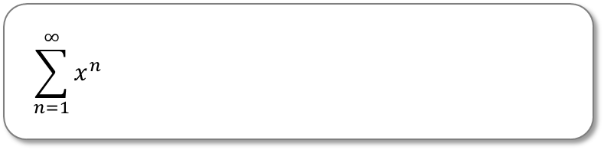
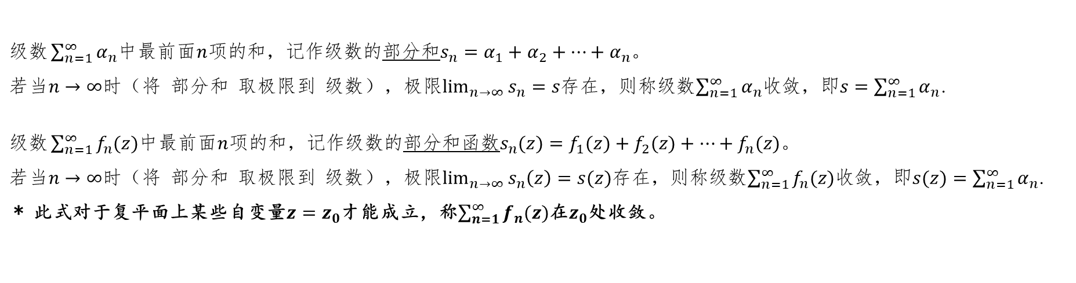
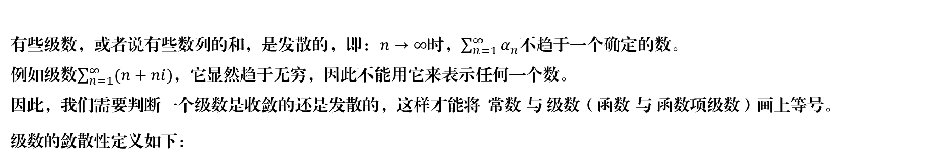

复数项级数
级数的敛散性
有些级数，或者说有些数列的和，是发散的，即：$n→∞$时，$\sum_{n=1}^{∞}{α_{n}}$不趋于一个确定的数。
例如级数$\sum_{n=1}^{∞}{(n+ni)}$，它显然趋于无穷，因此不能用它来表示任何一个数。
因此，我们需要判断一个级数是收敛的还是发散的，这样才能将 常数 与 级数（函数 与 函数项级数）画上等号。
级数的敛散性定义如下：
$级数\sum_{n=1}^{∞}{α_{n}}$中最前面$n$项的和，记作级数的部分和$s_{n}=$ $α_{1}+α_{2}+…+α_{n}$。
$若当n→∞$时（将 部分和 取极限到 级数），极限$\lim_{n→∞}{s_{n}}=s$存在，则称级数$\sum_{n=1}^{∞}{α_{n}}$收敛，即$s=\sum_{n=1}^{∞}{α_{n}}$.
$级数\sum_{n=1}^{∞}{f_{n}(z)}$中最前面$n$项的和，记作级数的部分和函数$s_{n}(z)=f_{1}(z)+f_{2}(z)+…+f_{n}(z)$。
$若当n→∞$时（将 部分和 取极限到 级数），极限$\lim_{n→∞}{s_{n}\left(z\right)=s(z)}$存在，则称级数$\sum_{n=1}^{∞}{f_{n}(z)}$收敛，即$s(z)=\sum_{n=1}^{∞}{α_{n}}$.
* 此式对于复平面上某些自变量$z=z_{0}$才能成立，称$\sum_{n=1}^{∞}{f_{n}(z)}$在$z_{0}$处收敛。
$$\sum_{n=1}^{∞}{x^{n}}$$
当$x=1$时，$1+1^{2}+1^{3}+…$显然发散
当$x=\frac{1}{2}$时，$\frac{1}{2}+{(\frac{1}{2})}^{2}+{(\frac{1}{2})}^{3}+…=1$收敛
通常我们不使用以上定义来判断级数的敛散性，因为对于复数项级数而言，其部分和仍然是复数，要分别判断实部和虚部。

Slide 4
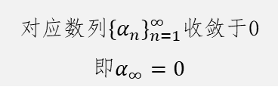


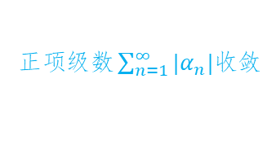
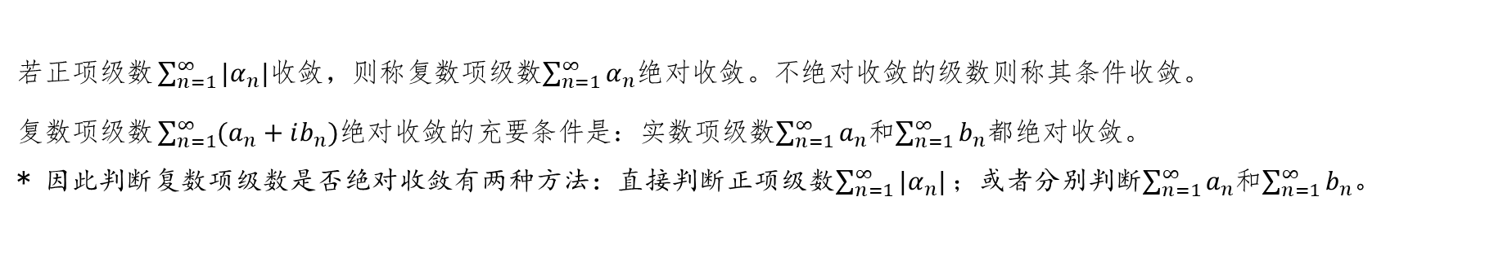




复数项级数
级数的敛散性
对于复数项级数的敛散性，我们有如下的判断和性质。
$复数项级数\sum_{n=1}^{∞}{(a_{n}+ib_{n})}$收敛的充要条件是：实数项级数$\sum_{n=1}^{∞}{a_{n}}$和$\sum_{n=1}^{∞}{b_{n}}$都收敛。
* 这说明复数项级数的收敛问题可以转化成实数项级数的。于是可以利用正项级数的审敛法、任意项级数的审敛法等。
复数项级数也同样有 绝对收敛 和 条件收敛 的概念。
$若正项级数\sum_{n=1}^{∞}{|α_{n}|}$收敛，则称复数项级数$\sum_{n=1}^{∞}{α_{n}}$绝对收敛。不绝对收敛的级数则称其条件收敛。
$复数项级数\sum_{n=1}^{∞}{(a_{n}+ib_{n})}$绝对收敛的充要条件是：实数项级数$\sum_{n=1}^{∞}{a_{n}}$和$\sum_{n=1}^{∞}{b_{n}}$都绝对收敛。
* 因此判断复数项级数是否绝对收敛有两种方法：直接判断正项级数$\sum_{n=1}^{∞}{|α_{n}|}；$或者分别判断$\sum_{n=1}^{∞}{a_{n}}$和$\sum_{n=1}^{∞}{b_{n}}$。
级数收敛
$正项级数\sum_{n=1}^{∞}{|α_{n}|}$收敛
绝对收敛
对应数列$\{α_{n}\}_{n=1}^{∞}$收敛于0
即$α_{∞}=0$
$$⟸$$
$$⇔$$
实、虚部 均 绝对收敛
$$⇕$$
实、虚部 均收敛
$不$绝对收敛
条件收敛
$$⇔$$
实、虚部 至少有一个 条件收敛

Slide 5
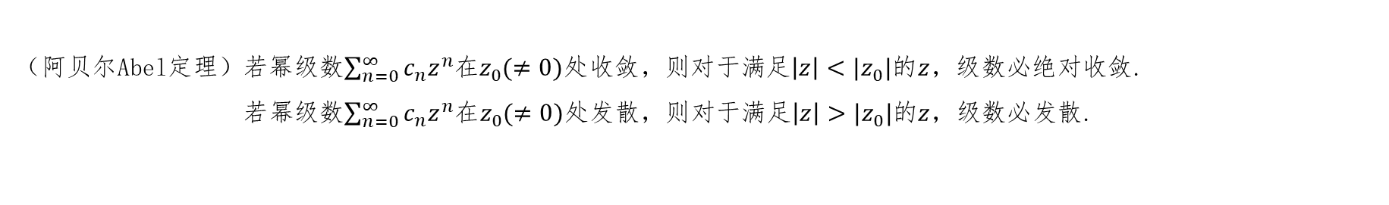
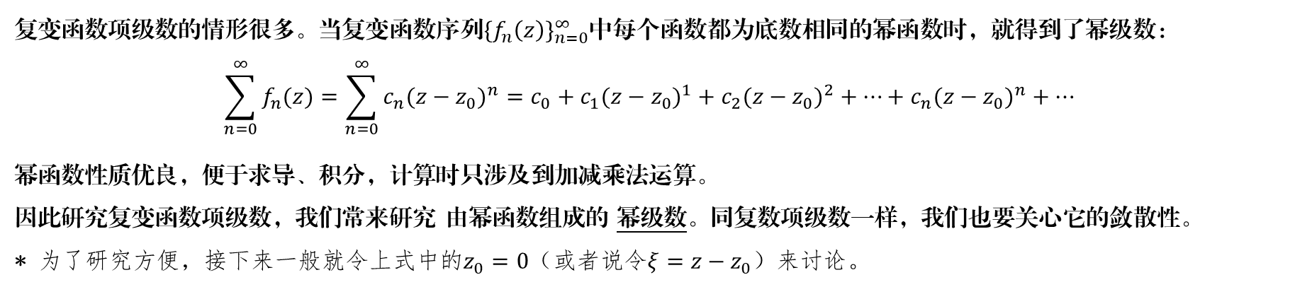
幂级数
幂级数的敛散性
复变函数项级数的情形很多。当复变函数序列$\{f_{n}\left(z\right)\}_{n=0}^{∞}$中每个函数都为底数相同的幂函数时，就得到了幂级数：
$$\sum_{n=0}^{∞}{f_{n}(z)}=\sum_{n=0}^{∞}{c_{n}(z−z_{0})^{n}}=c_{0}+c_{1}(z−z_{0})^{1}+c_{2}(z−z_{0})^{2}+…+c_{n}(z−z_{0})^{n}+…$$
幂函数性质优良，便于求导、积分，计算时只涉及到加减乘法运算。
因此研究复变函数项级数，我们常来研究 由幂函数组成的 幂级数。同复数项级数一样，我们也要关心它的敛散性。
* 为了研究方便，接下来一般就令上式中的$z_{0}=0$（或者说令$ξ=z−z_{0}$）来讨论。
我们知道，复变函数项级数 在$z$位于某一确定区域时才能收敛，称其为收敛域。
关于幂级数的收敛域，有如下定理：
（阿贝尔Abel定理）$若$幂级数$\sum_{n=0}^{∞}{c_{n}z^{n}}$在$z_{0}(≠0)$处收敛，则对于满足$\left|z\right|<|z_{0}|$的$z$，级数必绝对收敛.
若幂级数$\sum_{n=0}^{∞}{c_{n}z^{n}}$在$z_{0}(≠0)$处发散，则对于满足$\left|z\right|>|z_{0}|$的$z$，级数必发散.
幂级数的收敛域 是一个圆$\left|z\right|<R$。在圆内级数绝对收敛；在圆外级数发散；在圆上则不能确定。

Slide 6



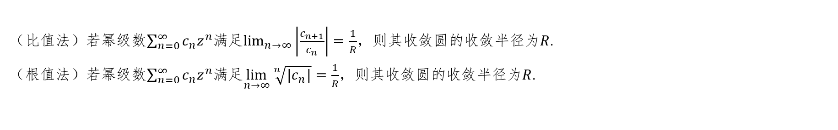
幂级数
幂级数的收敛域
要求幂级数的收敛域，可以根据级数收敛的定义，判断级数的和函数是否收敛。但这需要级数的和函数比较好求。
例2.1：求幂级数$\sum_{n=0}^{∞}{z^{n}}=1+z+z^{2}+…+z^{n}+…$的收敛半径与和函数。
解：幂级数的部分和$s_{n}\left(z\right)=1+z+z^{2}+…+z^{n}=\frac{1−z^{n}}{1−z}(z≠1)$
当$\left|z\right|<1$时，显然$\lim_{n→∞}{s_{n}\left(z\right)}=\frac{1}{1−z}$，故级数在$\left|z\right|<1$内收敛； 当$\left|z\right|≥1$时， $z^{n}$不趋于0，故级数一定发散。
所以其收敛半径为1，和函数为$\frac{1}{1−z}=1+z+z^{2}+…+z^{n}+…$.
与实变函数的幂级数类似，复变幂级数的收敛域也可以由 比值法 或 根值法 给出。（请注意与正项级数的比值/根值审敛法区别）
（比值法）$若$幂级数$\sum_{n=0}^{∞}{c_{n}z^{n}}$满足$\lim_{n→∞}\left|\frac{c_{n+1}}{c_{n}}\right|=\frac{1}{R}$，则其收敛圆的收敛半径为$R$.
（根值法）$若$幂级数$\sum_{n=0}^{∞}{c_{n}z^{n}}$满足$\lim_{n→∞}{\sqrt[n]{|c_{n}|}}=\frac{1}{R}$，则其收敛圆的收敛半径为$R$.
例2.2：求幂级数$\sum_{n=0}^{∞}{(\cos{in})z^{n}}$的收敛半径。
解：$∵c_{n}=\cos{in}=\frac{e^{n}+e^{−n}}{2}$，$∴\lim_{n→∞}\left|\frac{c_{n+1}}{c_{n}}\right|=\lim_{n→∞}\left|\frac{e^{n+1}+e^{−n−1}}{e^{n}+e^{−n}}\right|=\lim_{n→∞}\left|\frac{e+e^{−2n−2}}{1+e^{−2n−1}}\right|=e$，故收敛半径为$R=\frac{1}{e}$.

Slide 7
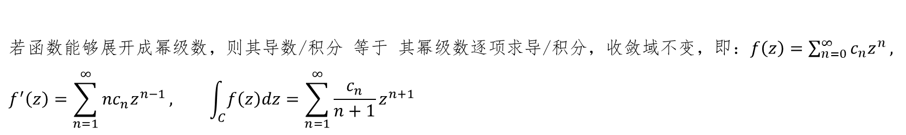
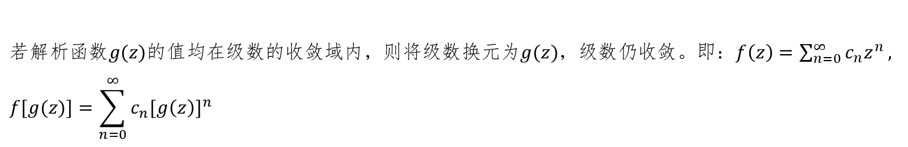
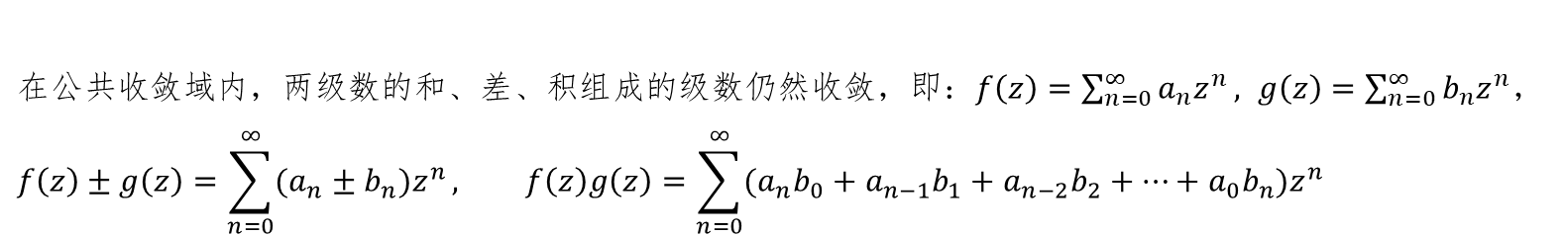
幂级数
幂级数的收敛域
复变幂级数之间也可以进行有理运算，或者逐项求导、逐项积分、代换变量。这些性质非常重要。
和
差
积
$在公共收敛域内，$两级数的和、差、积组成的级数仍然收敛，即：$f\left(z\right)=\sum_{n=0}^{∞}{a_{n}z^{n}}, g\left(z\right)=\sum_{n=0}^{∞}{b_{n}z^{n}}$，
$$f\left(z\right)±g\left(z\right)=\sum_{n=0}^{∞}{(a_{n}±b_{n})z^{n}}, f\left(z\right)g\left(z\right)=\sum_{n=0}^{∞}{(a_{n}b_{0}+a_{n−1}b_{1}+a_{n−2}b_{2}+…+a_{0}b_{n})z^{n}}$$
求导
积分
$若函数能够展开成幂级数，$则其导数/积分 等于 其幂级数逐项求导/积分，收敛域不变，即：$f\left(z\right)=\sum_{n=0}^{∞}{c_{n}z^{n}},$
$$f^{′}\left(z\right)=\sum_{n=1}^{∞}{nc_{n}z^{n−1}}, \int_{C}^{ }{f\left(z\right)dz}=\sum_{n=1}^{∞}{\frac{c_{n}}{n+1}}z^{n+1}$$
换元
$若解析函数g(z)的值均在级数的收敛域内，$则将级数换元为$g(z)$，级数仍收敛。即：$f\left(z\right)=\sum_{n=0}^{∞}{c_{n}z^{n}},$
$$f[g(z)]=\sum_{n=0}^{∞}{c_{n}{[g\left(z\right)]}^{n}}$$

Slide 8


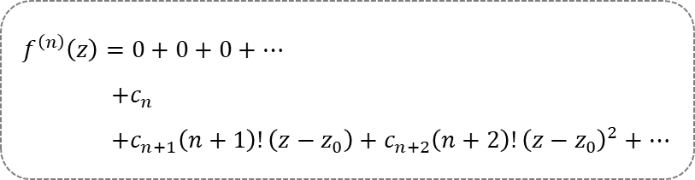
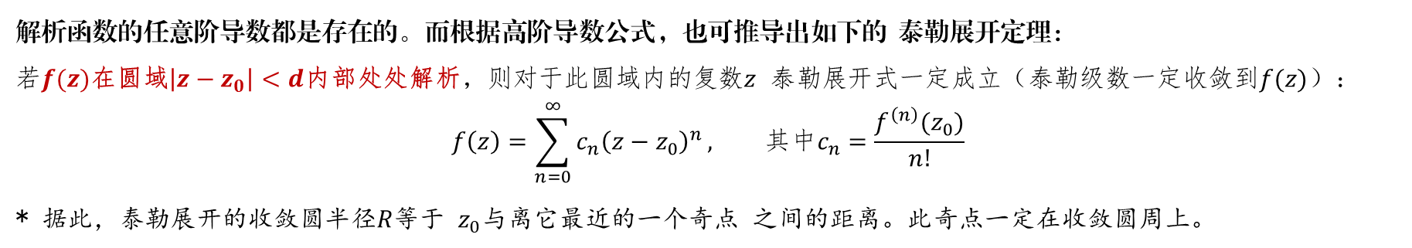

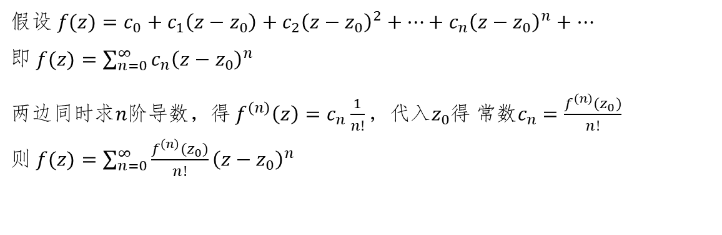


泰勒级数
泰勒展开与泰勒级数
幂函数是最简单的一类解析函数。由幂函数序列求和得到的幂级数，有着便于分析运算的优良性质。
因此，我们常常希望把某个不易计算的函数 展开成 幂级数。如何得到展开式呢（更确切地说，如何确定各项的系数）？
$假设 f(z)=c_{0}+c_{1}\left(z−z_{0}\right)+c_{2}{\left(z−z_{0}\right)}^{2}+…+c_{n}{\left(z−z_{0}\right)}^{n}+…$
$即 f(z)=\sum_{n=0}^{∞}{c_{n}{\left(z−z_{0}\right)}^{n}}$
$两边同时求n阶导数，得 f^{\left(n\right)}\left(z\right)=c_{n}\frac{1}{n!}，代入z_{0}得 常数c_{n}=\frac{f^{\left(n\right)}(z_{0})}{n!}$
$则 f(z)=\sum_{n=0}^{∞}{\frac{f^{\left(n\right)}(z_{0})}{n!}{\left(z−z_{0}\right)}^{n}}$
$$y$$
奇点
$$f^{\left(n\right)}\left(z\right)=0+0+0+…$$
$$+c_{n}$$
$$+c_{n+1}\left(n+1\right)!\left(z−z_{0}\right)+c_{n+2}\left(n+2\right)!{\left(z−z_{0}\right)}^{2}+…$$
$$z_{0}$$
$$z_{0}$$
奇点
$$z_{0}=0$$
$$x$$
这样的推导总是可行的吗？
奇点
解析函数的任意阶导数都是存在的。而根据高阶导数公式，也可推导出如下的 泰勒展开定理：
若$f(z)$在圆域$\left|z−z_{0}\right|<d$内部处处解析，则对于此圆域内的复数$z$ 泰勒展开式一定成立（泰勒级数一定收敛到$f(z)$）：
$$f\left(z\right)=\sum_{n=0}^{∞}{c_{n}{\left(z−z_{0}\right)}^{n}}, 其中c_{n}=\frac{f^{\left(n\right)}(z_{0})}{n!}$$
* 据此，泰勒展开的收敛圆半径$R$等于 $z_{0}$与离它最近的一个奇点 之间的距离。此奇点一定在收敛圆周上。

Slide 9



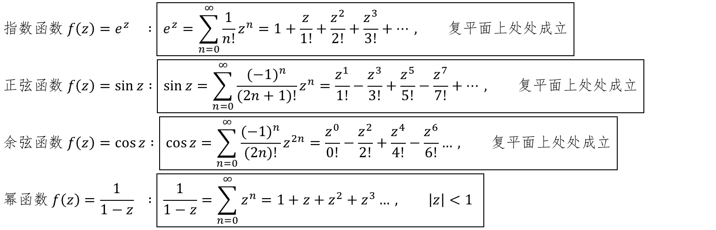
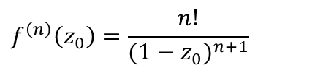
泰勒级数
常见的泰勒展开式
虽然泰勒展开式的形式很明确，但是求函数的高阶导数并不是一项简单的工作，遑论求无穷高阶导数了。
不过，有些函数的高阶导数也比较有规律，可以直接求得，即所谓的「直接法」：
$$指数函数 f\left(z\right)=e^{z} :\boxed{ e^{z}=\sum_{n=0}^{∞}{\frac{1}{n!}z^{n}}=1+\frac{z}{1!}+\frac{z^{2}}{2!}+\frac{z^{3}}{3!}+…, 复平面上处处成立 }$$
$$正弦函数 f\left(z\right)=\sin{z} :\boxed{ \sin{z}=\sum_{n=0}^{∞}{\frac{(−1)^{n}}{(2n+1)!}z^{n}}=\frac{z^{1}}{1!}−\frac{z^{3}}{3!}+\frac{z^{5}}{5!}−\frac{z^{7}}{7!}+…, 复平面上处处成立 }$$
$$余弦函数 f\left(z\right)=\cos{z} :\boxed{ \cos{z}=\sum_{n=0}^{∞}{\frac{(−1)^{n}}{(2n)!}z^{2n}}=\frac{z^{0}}{0!}−\frac{z^{2}}{2!}+\frac{z^{4}}{4!}−\frac{z^{6}}{6!}…, 复平面上处处成立 }$$
$$幂函数 f\left(z\right)=\frac{1}{1−z} :\boxed{ \frac{1}{1−z}=\sum_{n=0}^{∞}{z^{n}}=1+z+z^{2}+z^{3}…, \left|z\right|<1 }$$
$$f^{\left(n\right)}\left(z_{0}\right)=e^{z_{0}}$$
$$f^{\left(k\right)}\left(z_{0}\right)=\sin{(z_{0}+\frac{kπ}{2})}$$
$$f^{\left(k\right)}\left(z_{0}\right)=\cos{(z_{0}+\frac{kπ}{2})}$$
$$f^{\left(n\right)}\left(z_{0}\right)=\frac{n!}{(1−z_{0})^{n+1}}$$
至于其他较复杂的函数，则可以通过幂级数的运算性质，化成以上各种展开式的组合，即所谓的「间接展开法」。

Slide 10








泰勒级数
求泰勒展开式
例3.1：求$\frac{z}{z+2}$在$z_{0}=1$处的泰勒展开式，指出收敛半径。
例3.2：将$\frac{2}{z^{2}}$展开成$z+1$的幂级数，指出收敛半径。
解：$\frac{z}{z+2}=1−\frac{2}{z+2}=1−\frac{2}{3+\left(z−1\right)}$
$=1−\frac{2}{3}\frac{1}{1+\frac{z−1}{3}}$
$=1−\frac{2}{3}\sum_{n=0}^{∞}{(−1)^{n}(\frac{z−1}{3})^{n}}$
其中$\left|\frac{z−1}{3}\right|<1$，即$\left|z−1\right|<3$，
故收敛半径$R=3$.
解：$\frac{1}{z}=−\frac{1}{1−(z+1)}=−\sum_{n=0}^{∞}{ (z+1)^{n}}$
两边求导得，
$\frac{−1}{z²}=−\sum_{n=0}^{∞}{ n(z+1)^{n−1}}$
即$\frac{2}{z²}=2\sum_{n=0}^{∞}{ n(z+1)^{n−1}}$
其中$\left|z+1\right|<1$，
故收敛半径$R=1$.
配凑$z−1$
想到$\frac{−1}{z²}$的导数是$\frac{1}{z}$
配凑$z+1$
化成$\frac{1}{1−g(z)}$的形式
换元
套公式
求导
套公式

Slide 11

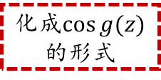


泰勒级数
求泰勒展开式
例3.3：求$\cos^{2}{z}$在$z_{0}=0$处的泰勒展开式。
例3.4：将$\arctan{z}$展开成$z$的幂级数，指出收敛半径。
解：$\cos^{2}{z}=\frac{1}{2}(1+\cos{2z})$
$=\frac{1}{2}+\frac{1}{2}\sum_{n=0}^{∞}{\frac{(−1)^{n}}{\left(2n\right)!}{(2z)}^{2n}}$
$=1−\frac{2z^{2}}{2!}+\frac{2^{3}z^{4}}{4!}−\frac{2^{5}z^{6}}{6!}+…$
其中$\left|2z\right|<∞$，即$\left|z\right|<∞$，
故其在复平面上处处成立.
解：$\frac{1}{1+z^{2}}=\sum_{n=0}^{∞}{(−z²)^{n}}=\sum_{n=0}^{∞}{(−1)^{n}z^{2n}}$
两边积分得，
$\arctan{z}=\sum_{n=0}^{∞}{(−1)^{n}\frac{z^{2n+1}}{2n+1}}$
其中$\left|−z²\right|<1$，即$\left|z\right|<1$，
故收敛半径$R=1$.
化成$\cos{g(z)}$
的形式
想到$\arctan{z}$的积分是$\frac{1}{1+z^{2}}$
换元
套公式
积分
套公式

Slide 12



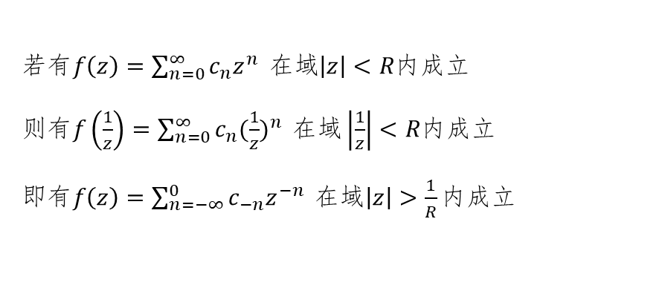




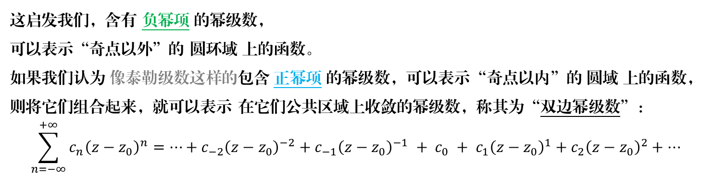




洛朗级数
洛朗级数的由来
泰勒展开式 只能在收敛的圆域内成立，不能 越过奇点向外扩张。尽管我们可以更换$z_{0}$来改变收敛域，但终究是有限的圆域。
能否在奇点以外，或者不同奇点之间的 圆环区域内 将函数展开成级数呢？
$$y$$
$$y$$
$$y$$
$若有f\left(z\right)=\sum_{n=0}^{∞}{c_{n}z^{n}} 在域\left|z\right|<R内成立$
$则有f\left(\frac{1}{z}\right)=\sum_{n=0}^{∞}{c_{n}{(\frac{1}{z})}^{n}} 在域\left|\frac{1}{z}\right|<R内成立$
$即有f\left(z\right)=\sum_{n=−∞}^{0}{c_{−n}z^{−n}} 在域\left|z\right|>\frac{1}{R}内成立$
奇点
$$R$$
$\frac{1}{R}$
奇
点
$$x$$
奇点
$$x$$
$$x$$
$$\left|z\right|>\frac{1}{R}$$
$$\left|z\right|<R$$
$$R_{1}<\left|z\right|<R_{2}$$
这启发我们，含有 负幂项 的幂级数，
可以表示“奇点以外”的 圆环域 上的函数。
如果我们认为 像泰勒级数这样的包含 正幂项 的幂级数，可以表示“奇点以内”的 圆域 上的函数，
则将它们组合起来，就可以表示 在它们公共区域上收敛的幂级数，称其为“双边幂级数”：
$$\sum_{n=−∞}^{+∞}{c_{n}{\left(z−z_{0}\right)}^{n}=…+c_{−2}{\left(z−z_{0}\right)}^{−2}}+c_{−1}{\left(z−z_{0}\right)}^{−1} + c_{0} + c_{1}{\left(z−z_{0}\right)}^{1}+c_{2}{\left(z−z_{0}\right)}^{2}+…$$
圆域内
圆域外
圆环域
圆域内+外

Slide 13

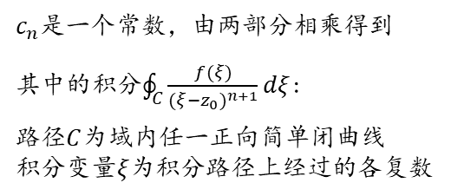
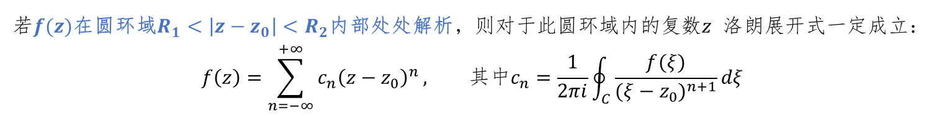
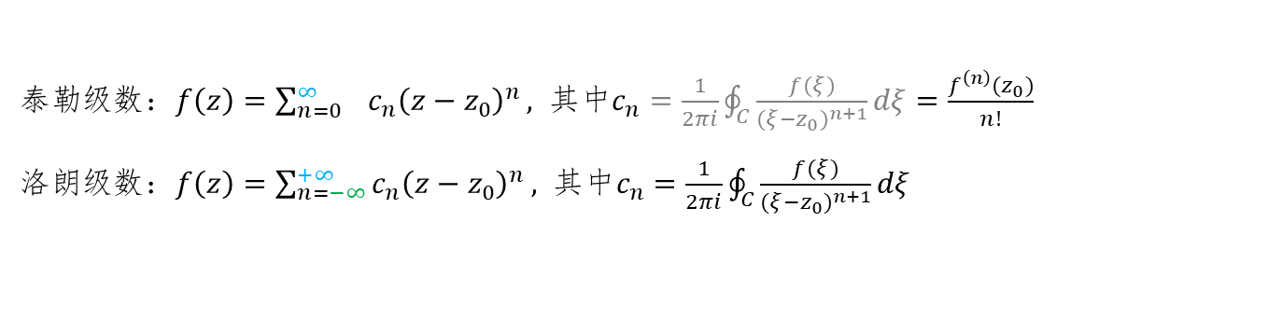
洛朗级数
洛朗展开式
若想要按照如上的方法，将函数$f(z)$在其解析的 圆环域 内展开成幂级数，其系数就不能再仿照泰勒公式那样求导得到，
因为$f(z)$将不在此区域内处处解析。这里我们不加证明的给出：
若$f(z)$在圆环域$R_{1}<\left|z−z_{0}\right|<R_{2}$内部处处解析，则对于此圆环域内的复数$z$ 洛朗展开式一定成立：
$$f\left(z\right)=\sum_{n=−∞}^{+∞}{c_{n}{\left(z−z_{0}\right)}^{n}}, 其中c_{n}=\frac{1}{2πi}\oint_{C}^{ }{\frac{f(ξ)}{(ξ−z_{0})^{n+1}}dξ}$$
$c_{n}$是一个常数，由两部分相乘得到
其中的积分$\oint_{C}^{ }{\frac{f(ξ)}{(ξ−z_{0})^{n+1}}dξ}$:
路径$C$为域内任一正向简单闭曲线
积分变量$ξ$为积分路径上经过的各复数
$$…… +c_{−2}{\left(z−z_{0}\right)}^{−2} +c_{−1}{\left(z−z_{0}\right)}^{−1}$$
$$c_{1}{\left(z−z_{0}\right)}^{1}+c_{2}{\left(z−z_{0}\right)}^{2}+ ……$$
负幂项：主要部分
正幂项：解析部分
在许多应用中，往往需要把 在$z_{0}$不解析 但在其邻域内解析 的函数$f\left(z\right)$ 展开成级数，那么就利用洛朗级数。
可以认为，洛朗级数 是 泰勒级数的推广。
高阶导数公式，因为$f\left(z\right)$在曲线C内部处处解析
泰勒级数：$f\left(z\right)=\sum_{n=0}^{∞}{ c_{n}{\left(z−z_{0}\right)}^{n}}, 其中c_{n}=\frac{1}{2πi}\oint_{C}^{ }{\frac{f(ξ)}{(ξ−z_{0})^{n+1}}dξ}=\frac{f^{\left(n\right)}(z_{0})}{n!}$
洛朗级数：$f\left(z\right)=\sum_{n=−∞}^{+∞}{c_{n}{\left(z−z_{0}\right)}^{n}}, 其中c_{n}=\frac{1}{2πi}\oint_{C}^{ }{\frac{f(ξ)}{(ξ−z_{0})^{n+1}}dξ}$
$≠\frac{f^{\left(n\right)}(z_{0})}{n!}$！因为$f\left(z\right)$在曲线C内部不再处处解析

Slide 14






洛朗级数
洛朗展开式的求法
当然我们也可以直接计算洛朗级数的各个系数，然而计算一个内部非处处解析的曲线积分并不容易。
我们仍然希望像之前计算泰勒展开式那样，用「间接展开法」来求解洛朗展开式。
通常来说，需要用洛朗级数展开的函数$f(z)$，它都可以分为两个部分（的和，或积，或其他可运算的关系）。
这两个部分有它们各自的奇点。判断这些奇点与待展开区域的关系：
·若一个部分的奇点不在所求区域 内部，则该部分满足处处解析，可以使用泰勒级数。
·若一个部分的奇点在所求区域 内部，则需要通过变形手段（取倒数等），
将它改换成满足泰勒级数的形式。在这种形式下，展开的级数自然包含负幂项。
这两部分的组合，即为所求的洛朗级数。
简而言之，洛朗级数的正幂项在“大圆内”，负幂项在“小圆外”，
二者之交 即为洛朗级数的收敛域。
$$y$$
?
$f\left(z\right)=\frac{1}{(z−1)(z−2)}$
$=\frac{1}{1−z}−\frac{1}{2−z}$
（在$1<\left|z\right|<2$上展开）
奇点
$$z=1$$
奇点
$$z=2$$
$$x$$

Slide 15



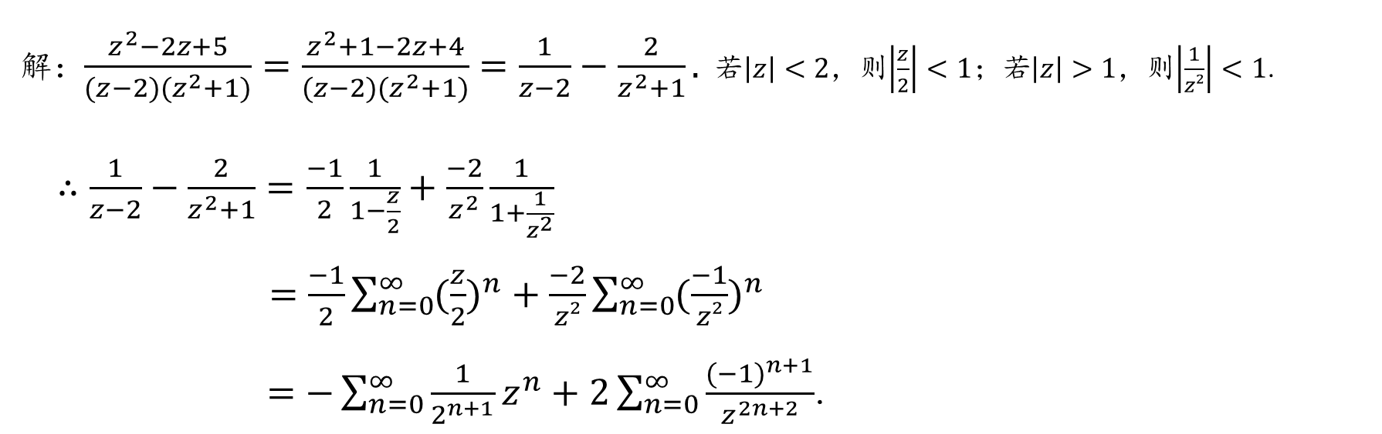

洛朗级数
求洛朗展开式
例4.1：将函数$\frac{z^{2}−2z+5}{(z−2)(z^{2}+1)}$在圆环域$1<\left|z\right|<2$上展开成洛朗级数。
解：$\frac{z^{2}−2z+5}{(z−2)(z^{2}+1)}=\frac{z^{2}+1−2z+4}{(z−2)(z^{2}+1)}=\frac{1}{z−2}−\frac{2}{z^{2}+1}.$ 若$\left|z\right|<2$，则$\left|\frac{z}{2}\right|<1$；若$\left|z\right|>1$，则$\left|\frac{1}{z²}\right|<1$.
$∴\frac{1}{z−2}−\frac{2}{z^{2}+1}=\frac{−1}{2}\frac{1}{1−\frac{z}{2}}+\frac{−2}{z^{2}}\frac{1}{1+\frac{1}{z^{2}}}$
$=\frac{−1}{2}\sum_{n=0}^{∞}{{(\frac{z}{2})}^{n}}+\frac{−2}{z²}\sum_{n=0}^{∞}{{(\frac{−1}{z²})}^{n}}$
$=−\sum_{n=0}^{∞}{\frac{1}{2^{n+1}}z^{n}}+2\sum_{n=0}^{∞}{\frac{{(−1)}^{n+1}}{z^{2n+2}}}$.
拆成两个部分，判断奇点与展开域的关系
域在奇点之内 正幂项
$$y$$
域在奇点之外 负幂项
换元
套公式
$$x$$
奇点
$$z=2$$
奇点
$$z=±i$$

Slide 16
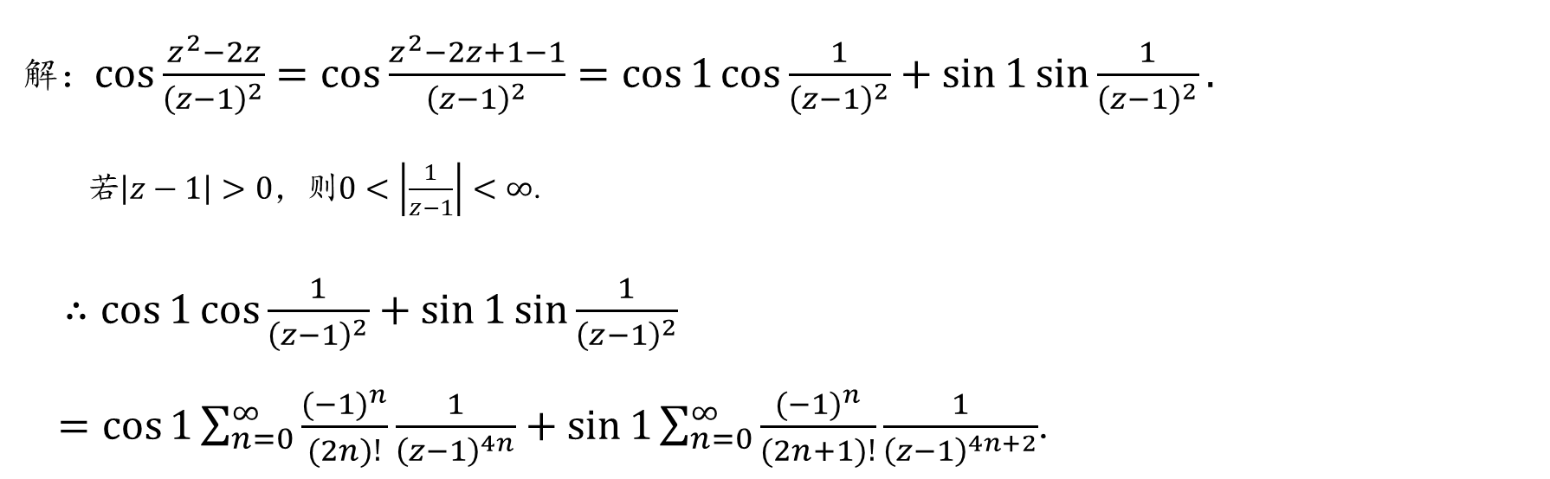
洛朗级数
求洛朗展开式
例4.2：将函数$\cos{\frac{z^{2}−2z}{{\left(z−1\right)}^{2}}}$在圆环域$0<\left|z−1\right|<∞$上展开成洛朗级数。
解：$\cos{\frac{z^{2}−2z}{{\left(z−1\right)}^{2}}}=\cos{\frac{z^{2}−2z+1−1}{{\left(z−1\right)}^{2}}}=\cos{1}\cos{\frac{1}{{\left(z−1\right)}^{2}}}+\sin{1}\sin{\frac{1}{{\left(z−1\right)}^{2}}}.$
若$\left|z−1\right|>0$，则$0<\left|\frac{1}{z−1}\right|<∞$.
$∴\cos{1}\cos{\frac{1}{{\left(z−1\right)}^{2}}}+\sin{1}\sin{\frac{1}{{\left(z−1\right)}^{2}}}$
$=\cos{1}\sum_{n=0}^{∞}{\frac{(−1)^{n}}{(2n)!}\frac{1}{{\left(z−1\right)}^{4n}}}+\sin{1}\sum_{n=0}^{∞}{\frac{(−1)^{n}}{(2n+1)!}\frac{1}{{\left(z−1\right)}^{4n+2}}}$.
域在奇点之外 负幂项
换元
套公式

